Slide 1
МУНИЦИПАЛЬНОЕ АВТОНОМНОЕ УЧРЕЖДЕНИЕ ДОПОЛНИТЕЛЬНОГО ОБРАЗОВАНИЯ «ЦЕНТР ДОПОЛНИТЕЛЬНОГО ОБРАЗОВАНИЯ» Г. БАЛАКОВО САРАТОВСКОЙ ОБЛАСТИ
Презентация Изготовление БРОШИ «ТУЧКА» для коллекции театра моды «Интрига» Автор презентации: педагог дополнительного образования МАУДО ЦДО Полякова Марина Николаевна Творческое объединение «Конструирование и моделирование одежды (Театр моды «Интрига»)»
Балаково –2019

Slide 2
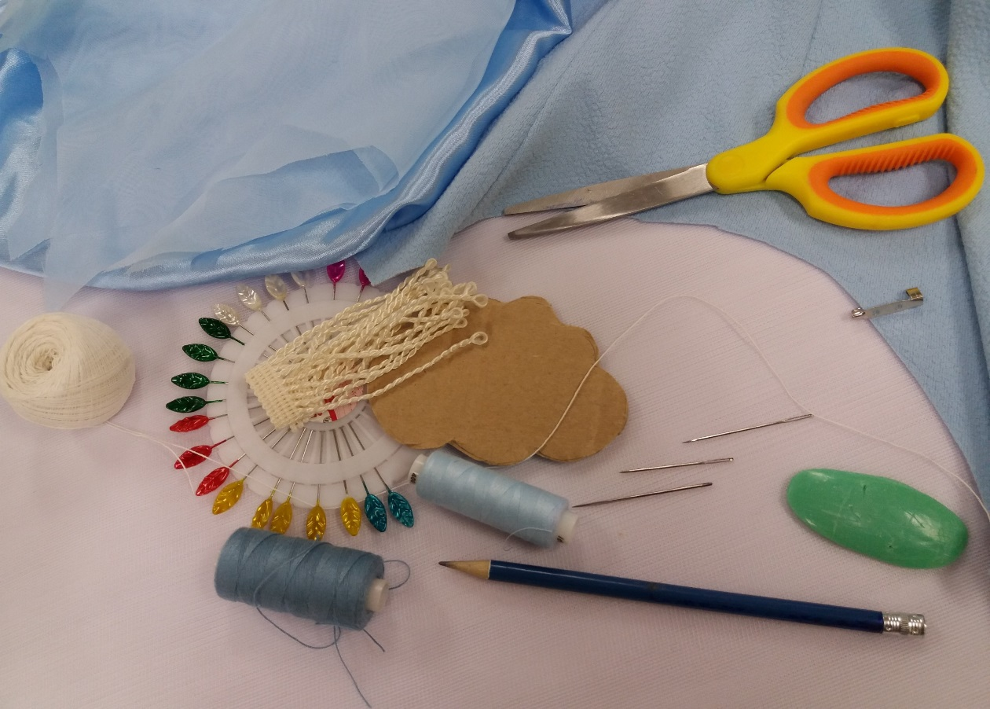
Материалы и инструменты для изготовления броши

Slide 3
Прикладываем шаблон изделия к двойной ткани (шелк и капрон) с разметкой
по направлению нити основы

Slide 4
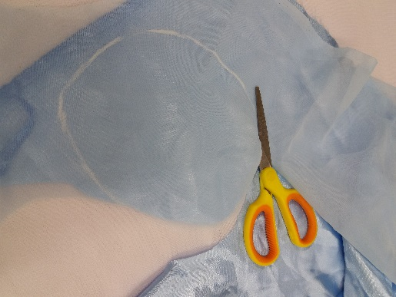
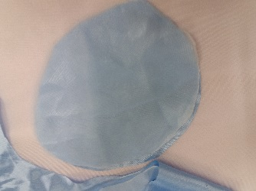
«Рисуем» на ткани тучку на несколько сантиметров больше шаблона
и вырезаем по контуру

Slide 5
Делаем стяжку по краю будущей броши

Slide 6
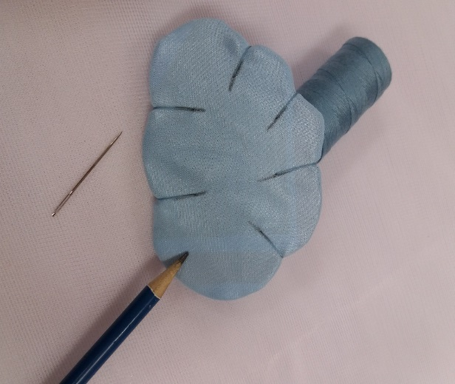
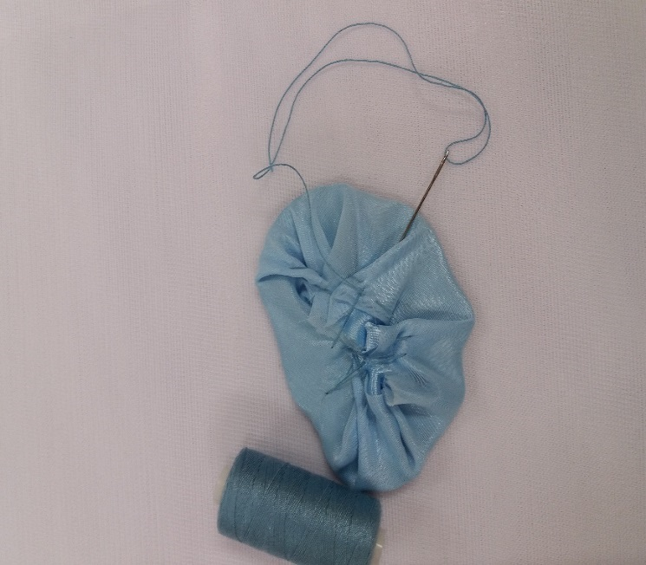
Соединяем все края будущей броши
и фиксируем линии объема

Slide 7
Пришиваем бахрому с изнаночной стороны будущей броши сметочным швом

Slide 8
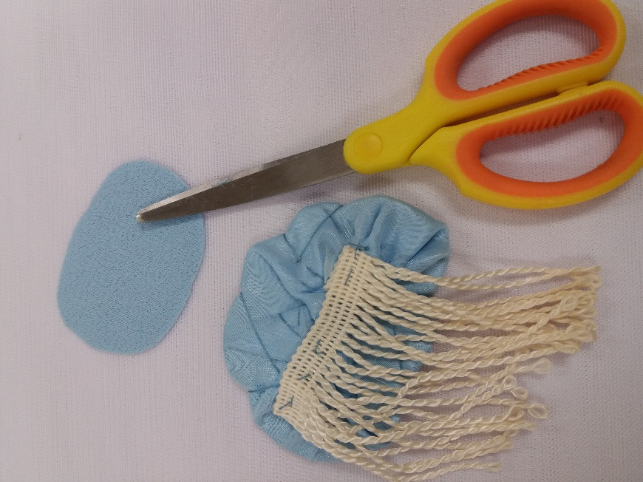
Изготавливаем основу для изнаночной стороны броши из плотного материала или искусственной кожи

Slide 9
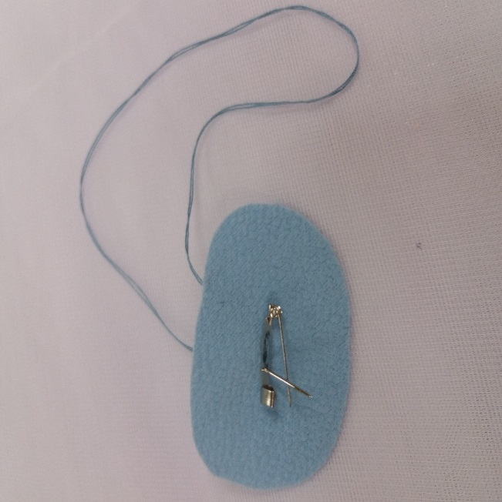
Пришиваем к основе застежку и фиксируем изнаночную сторону броши к тучке

Slide 10
Образец готового изделия
БРОШ «ТУЧКА»

